Slide 1
PROGRAMA EN PYTHON SUMA

Slide 2
Una variable es un espacio en memoria donde podemos guardar y recuperar un dato que utilizara en un programa.
Representación grafica de una variable (un contenedor)
2
Guardar un numero entero
Guardar un numero real o decimal
2.2
“Hola Mundo”
Cadenas de caracteres como : texto

Slide 3
Declaracion de variable
Cuando nostros queremos declarar una variable , es asignar el nombre de la variable
Cuando le decimos a un programa en python que haga se crea un espacio en memoria
numero_uno = 2
Se almacena el dato dentro de la variable
2

Slide 4
Python puede diferenciar mayusculas de minusculas
Numero_uno = 2
2
N
“Hola mundo”
n
Numero_uno = “Hola mundo”

Slide 5
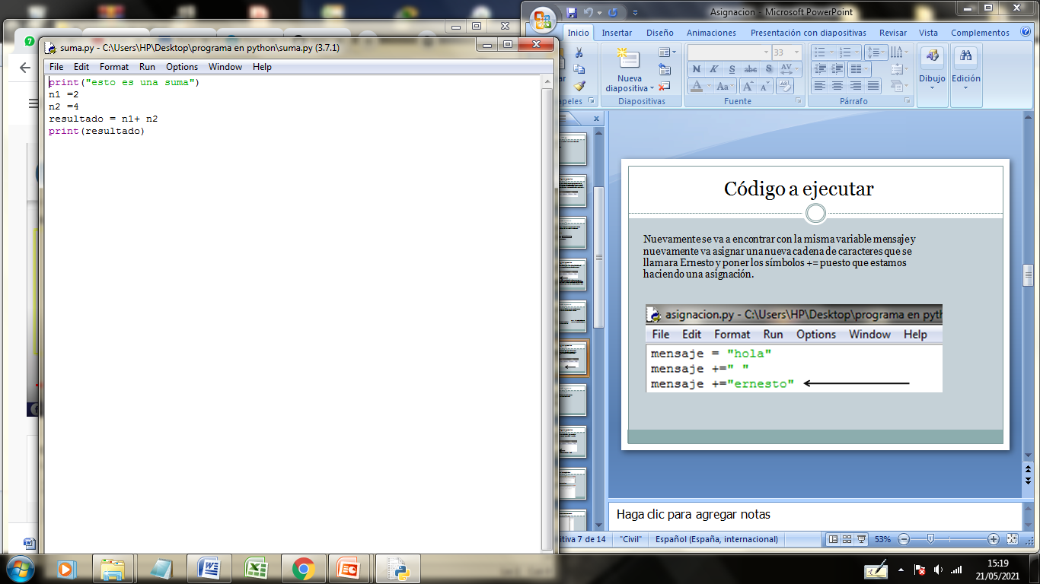
Proceso de ejecuciòn
1.- Tenemos la instrucción print en primera instancia, lo cual queremos en mostrar en pantalla “Esto es una suma”
EJEMPLO:
Y posteriormente nos vamos a la siguiente instrucción .

Slide 6
Codigo a ejecutar
La primera instrucción ya la cumple, nos vamos a la siguiente instrucción , en cual se debe de crear una variable que lo guardamos de la siguiente manera , la cual va a guardar el numero 2
Aquí como ven lo estoy guardando de esta manera que es n1.
Pero también se puede escribir de la siguiente manera numero _ uno

Slide 7
Proceso de ejecucion
Lo primero que va a crear un espacio en memoria, la cual se le conoce como variables.
EJEMPLO
numero _ uno
Y posteriormente a través del signo = le estamos diciendo que se tiene que preparar para almacenar un valor el cual es el numero 2.
Una vez que se cumplió el proceso de ejecución se va a la siguiente instrucción.

Slide 8
Codigo a ejecutar
Ahora lo que debe de hacer, es que debemos de crear otra variable la cual se llamara n2 = 4
EJEMPLO

Slide 9
Proceso de ejecucion
Es crear una variable con el nombre n2 y posteriormente va a guardar en la variable el numero 4, y regresar al codigo de ejecutar por que ya terminamos con la insatruccion
N2
4

Slide 10
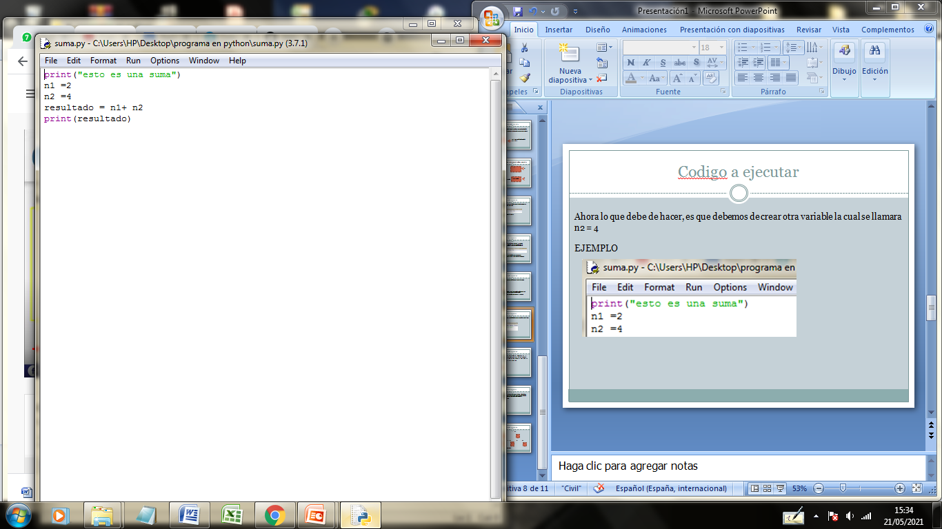
Codigo a ejecutar
Ahora nos vamos con la siguiente instrucción: La cual esta indicando que primero debe de declarar una nueva variable la cual se llamara resultado puesto que que queremos hacer la operación correspondiente
El cual el valor sera la suma
EJEMPLO

Slide 11
Proceso de ejecucion
n1 n2
2
4
resultado
= n1 + n2
6
2
4
Se va a la ultima instrucción

Slide 12
Codigo a ejecutar
La ultima instrucción indicar que debe de imprimir en pantalla el contenido de la variable resultado, la cual el programa en python ya sabe que debe de hacer una suma y contiene un numero 6

Slide 13
PROGRAMA EN PYTHON
Abrimos el interprete en Pyhton

Slide 14
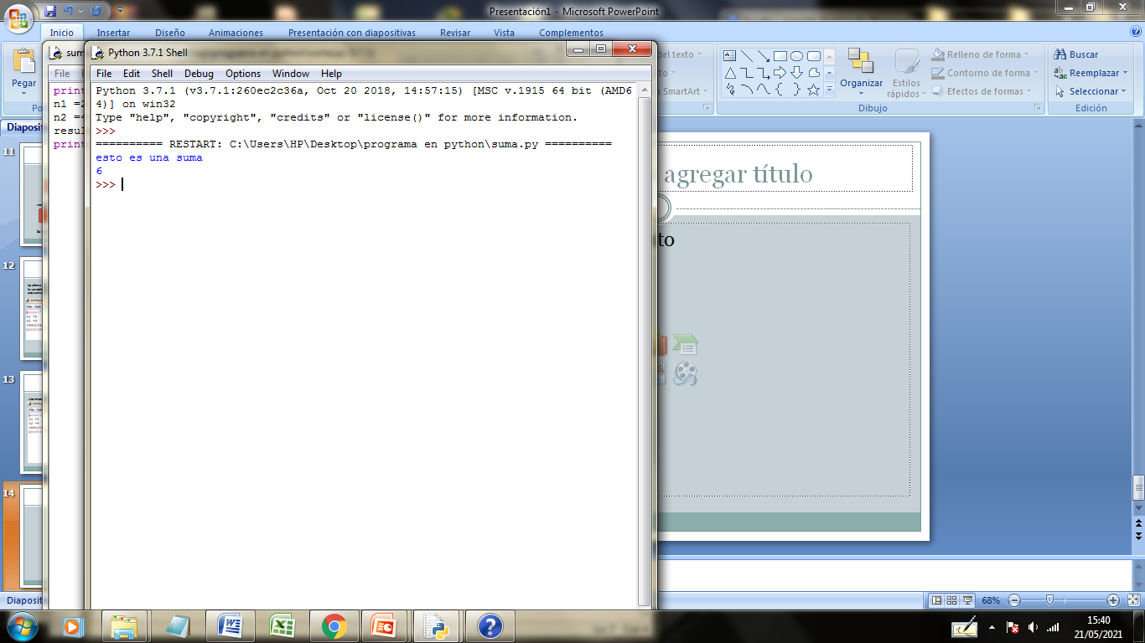
PROGRAMA EN PYTHON
Guardamos el archivo antes de ejecutarlo con el nombre que querramos en mi caso sera suma.py
Le damos Run

